Slide 1
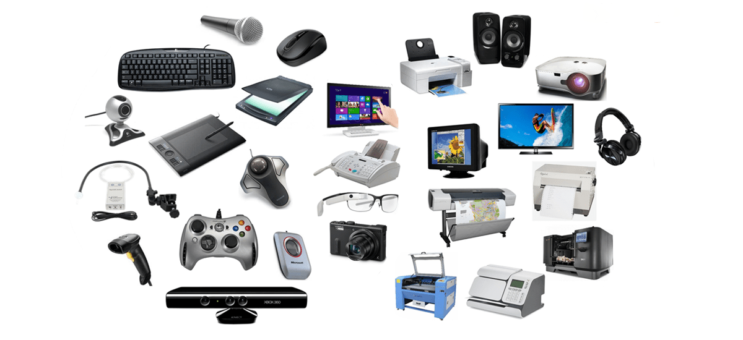
স্বাগতম

Slide 2
মোঃ নজরুল ইসলাম
ইন্সট্রাক্টরঃ লুৎফুর রহমান হাইস্কুল এন্ড কলেজ
মোবাইল নং ০১৭৯৯৩০৫০০৫
Email- nazrulbd1976@gmail.com
মুক্তপাঠ আইডি - nazrulbd1976@gmail.com
শিক্ষক বাতায়ন আইডি- nazrulbd1976@gmail.com

Slide 3
৬ষ্ঠ শ্রেণি
অধ্যায় দ্বিতীয়
তথ্য ও যোগাযোগ প্রযুক্তি সংশ্লিষ্ট যন্ত্রপাতি
ছাতাছাত্রীঃ ৭০
সময় ৫০মিনিট
তারিখ ৩০/০৫/২০২০

Slide 5
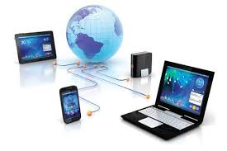
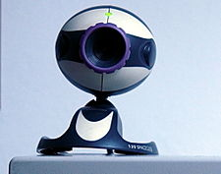
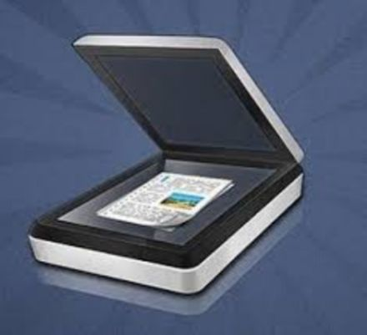
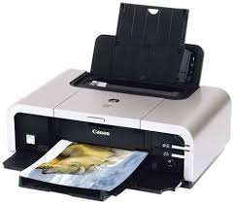
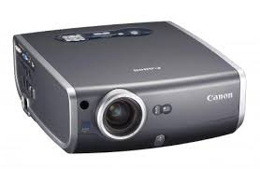
ওয়েব ক্যামেরা
নেটওয়ার্কিং
স্কেনার
প্রজেক্টর
প্রিন্টার
টিভি ও রেডিও

Slide 6
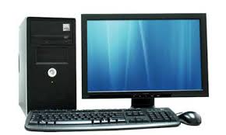
আজকের বিষয়-
‘’কম্পিউটার’’

Slide 7
এই পাঠ শেষে শিক্ষার্থীরা ...
তথ্য ও যোগাযোগ প্রযুক্তি সংশ্লিষ্ট যন্ত্রপাতি
সংঙ্গায়িত করতে পারবে;
কম্পিউটারের বিভিন্ন যন্ত্রাংশের নাম বলতে
পারবে;
কম্পিউটারের ইনপুট ও আউটপুট ডিভাইস সনাক্ত
করতে পারবে;

Slide 8
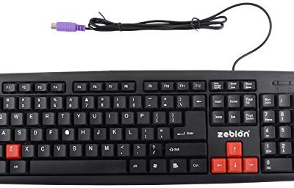
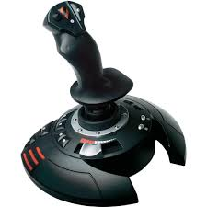
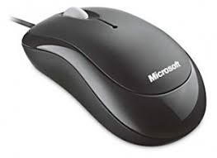
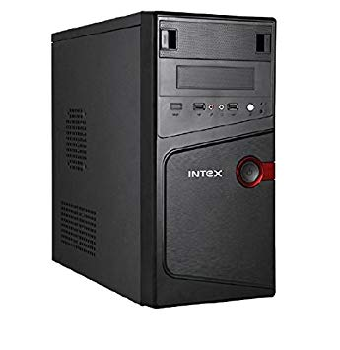
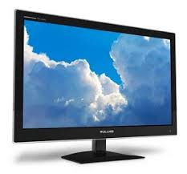
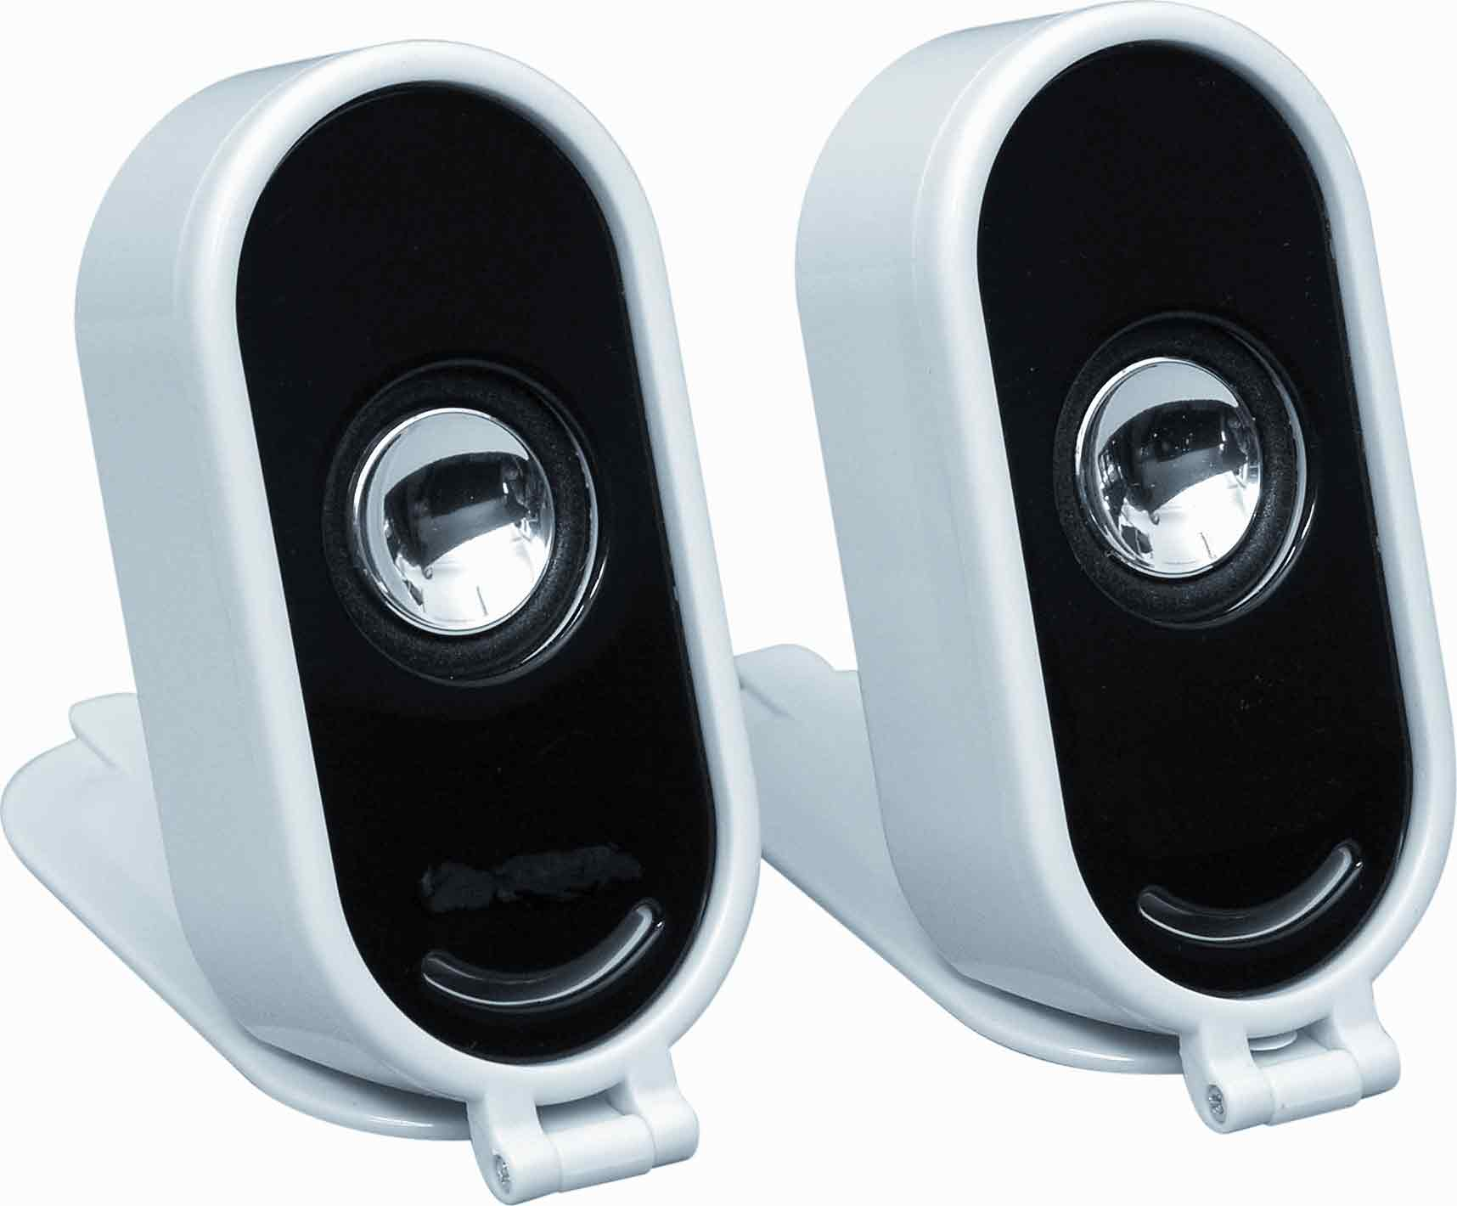
কী বোর্ড
ওয়েব ক্যামেরা
জয়েষ্টিক
মাউস
মনিটর
সিপিউ
স্পিকার
স্কেনার
প্রিন্টার

Slide 9
তথ্য আদান প্রদানে ব্যবহৃত যন্ত্রপাতিকে
তথ্য ও যোগাযোগ প্রযুক্তি যন্ত্রপাতি বলে।

Slide 10
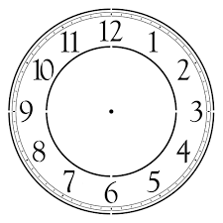
সময় ২ মিনিট
তোমার খাতায়
কম্পিউটারের 5টি যন্ত্রপাতির নাম লিখ।

Slide 11
ডিভাইস

Slide 12
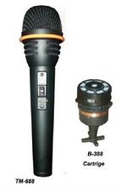
ইনপুট ডিভাইস
কী বোর্ড
মাক্রফোন
মাউস
ওয়েব ক্যামেরা
স্কেনার
জয়েষ্টিক

Slide 13
আউটপুট ডিভাইস
প্রজেক্টর
মনিটর
প্রিন্টার
স্পিকার

Slide 14
সময় 2মিনিট
00
55
05
50
CITTIZEN
10
45
15
৫টি গ্রুপে আলাদা ভাবে বিভিন্ন প্রকার ডিভাইসের নাম লিখ।
40
20
35
25
30

Slide 15
মূল্যায়ন
তথ্য ও যোগাযোগ প্রযুক্তি সংশ্লিষ্ট যন্ত্রপাতি সংঙ্গা বল।
তথ্য ও যোগাযোগ প্রযুক্তি সংশ্লিষ্ট ৩টি যন্ত্রপাতি নাম বল
৫টি ইনপুট ও আউটপুট ডিভাসের নাম বল

Slide 16
বাড়ির কাজ
তোমার বাড়ীতে বা আশে পাশে কি কি ডিভাইস দেখতে পাও তার একটি তালিকা তৈরী করে আনবে।

Slide 17
ধন্যবাদ

Slide 18
সমাপ্ত

